Slide 1
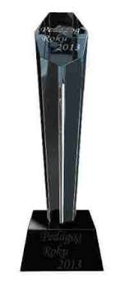
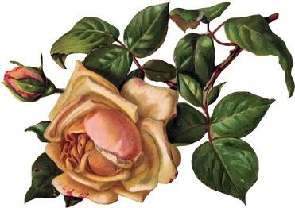
Prezentacja kandydatów
do konkursu
„WYCHOWAWCA ROKU”

Slide 2
Cechy dobrego nauczyciela – wychowawcy
kryteria legionowskiego konkursu
„Wychowawca Roku”
opracowane przez Młodzieżową Radę Miasta
1. Sprawiedliwy :
• Każdego ucznia traktuje w równy sposób
• Ocenia według ustalonych reguł
• Obiektywnie rozstrzyga spory uczniowskie
• Uczciwie przyznaje sie do błędu i przeprasza za niego
• Rozumie i szanuje poglądy uczniów, pozwala im mieć swoją opinię i nie
wyciąga w związku z tym konsekwencji
• Zna i przestrzega podstawowe prawa i obowiązki uczniów
2. Pomysłowy:
• Potrafi zainteresować tematem lekcji
• Stosuje ciekawe metody nauczania, różne formy przekazu wiedzy
• Próbuje dotrzeć do każdego ucznia z osobna
• Rozwija pasje i zainteresowania uczniów

Slide 3
3. Życzliwy:
• Docenia wysiłek uczniów
• Posiada poczucie humoru i z dystansem do swojej osoby, potrafi się z siebie śmiać
• Poświęca swój wolny czas uczniom
• Dyskretny- potrafi dotrzymać tajemnicy
• Odnosi sie do wszystkich uczniów z szacunkiem
• Jest cierpliwy, otwarty i pomocny
• Dotrzymuje obietnic
• Używa słów grzecznościowych: dziękuję, proszę
4. Wymagający:
• Potrafi zapanować nad klasą z zachowaniem cierpliwości i szacunku
• Wymagający najpierw od siebie, a dopiero potem od uczniów
• Jest konsekwentny i zawsze dotrzymuje słowa
• Jest prawdomówny
• Wyjaśnia uczniom czego i dlaczego od nich wymaga
5. Pasjonat:
• Posiada wiedzę z wielu dziedzin , nie tylko z tej, której uczy
• Organizuje dodatkowe zajęcia dla swoich uczniów
• Angażuje się w każde działanie, które dotyczy jego pracy
• Podąża za pomysłami uczniów, wspiera w ich inicjatywach
• Dzieli z uczniami swoją pasję, poprzez zajęcia dodatkowe, wycieczki

Slide 4
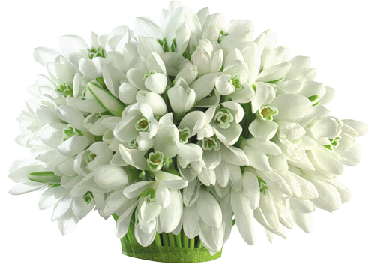
Wybory
naszego kandydata
Pod koniec kwietnia odbędą się wybory jednej osoby, która będzie naszym nominowanym kandydatem do II etapu konkursu. Każdy uczeń z klas IV-VIII otrzyma kartę wyborczą zawierającą nazwiska pięciu osób. Zadaniem ucznia będzie dokonanie wyboru poprzez zaznaczenie na karcie wyborczej jednego nazwiska. Karty inaczej wypełnione (np. zaznaczone dwa nazwiska, zawierające dopiski itp.) będą unieważnione. Samorząd Uczniowski podliczy głosy i sporządzi protokół z wyborów.

Slide 5
WYBORY
naszego kandydata
W tym roku nie będzie wystawionej urny do głosowania na holu. Przedstawiciele samorządu wejdą do każdej klasy osobno.
Każdy uczeń osobiście odbierze swoją kartę do głosowania od przedstawiciela S.U.
Po zaznaczeniu symbolem X nazwiska wybranego kandydata kartę należy wrzucić do urny. Karty wypełnione inaczej są uważane za nieważne.

Slide 6
KANDYDACI
do tytułu
WYCHOWAWCA ROKU
2021/2022

Slide 7
Joanna Otowska
Nauczycielka geografii

Slide 8
Marcin Kościesza
Nauczyciel historii, wos-u i wdż

Slide 9
Karolina Królikowska - Gajek
Nauczycielka języka angielskiego

Slide 10
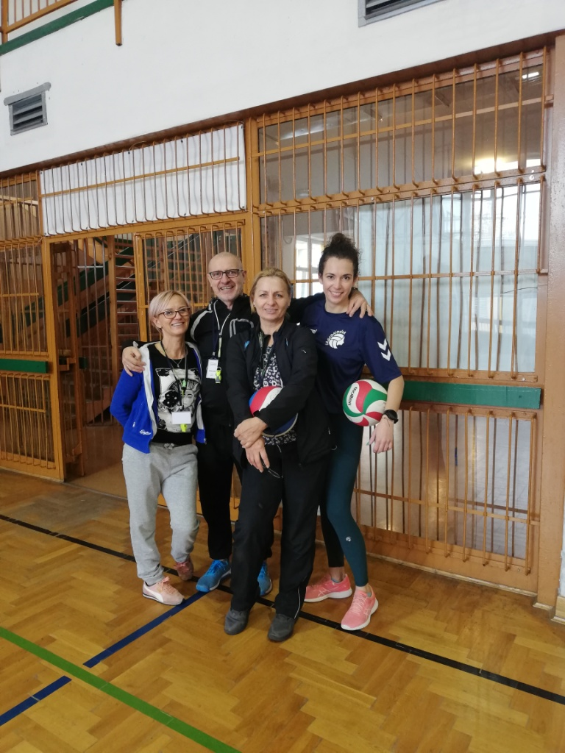
Dariusz Świstek
Nauczyciel wychowania fizycznego

Slide 11
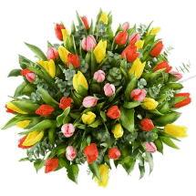
Tomasz Szczepaniuk
.
Nauczyciel wychowania fizycznego

Slide 12
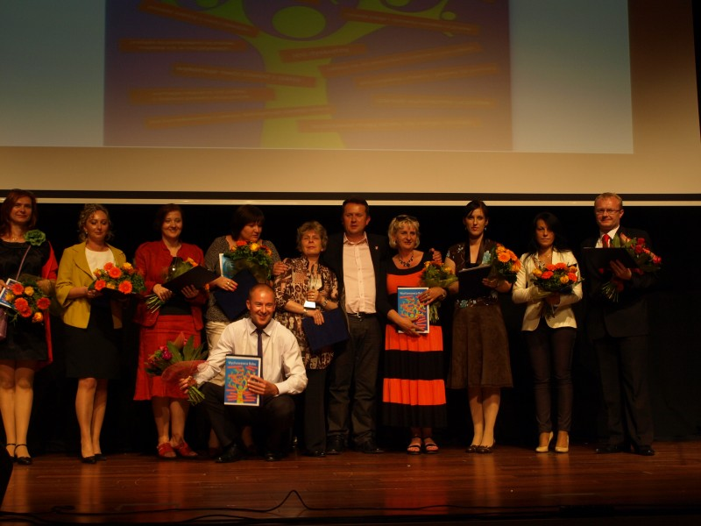
Opiekunowie
Samorządu Uczniowskiego
Jadwiga Świderska
Marcin Kościesza

